Slide 1
IWB-Workshop 30.03.2017
Personalkosten und Gemeinkosten
Heike Jantscher
Abteilung 17 Landes- und Regionalentwicklung, Stabstelle Controlling, Innerer Dienst und Haushaltsführung
www.raumplanung.steiermark.at

Slide 2
Personalkosten
Notes:
…nicht alle haben PK budgetiert…

Slide 3
Personalkosten (1)
Was sind Personalkosten?
Personalkosten sind Bruttolohn-/Gehaltskosten, die auf einem Dienstvertrag basieren oder per Gesetz festgelegt sind und alle anderen Kosten, die mit den Bruttolohn-/Gehaltskosten zusammenhängen und direkt dem Begünstigten entstanden sind.
Notes:
… die auf einem Dienstvertrag basieren … (= inkludiert auch Arbeitsverhältnisse im öffentlichen Sektor und freie Dienstverträge )
… die direkt dem Begünstigten (=PT) entstanden sind … (wie LNK)

Slide 4
Personalkosten (2)
Unter den Begriff Personalkosten fallen auch:
Kosten für Überstunden,
Überstundenpauschalen und generelle und rechtsverbindliche, in gesetzlichen oder kollektivvertraglichen Bestimmungen
oder in Betriebsvereinbarungen gem. § 29 Arbeitsverfassungsgesetz (kurz ArbVG) festgelegte Zulagen oder variable Gehaltsbestandteile.
Notes:
Überstundenpauschale im Dienstvertrag
Zulagen … zB Erschwerniszulage, Gefahrenzulage … nur förderfähig, wenn …
Arbeitsverfassungsgesetz nur, wenn es Betriebsrat gibt.
…Dienstvertrag Basis zur Überprüfung des Dienstverhältnisses… müssen auch alle Ergänzungen zu den Verträgen mit berücksichtigt werden, die auf die Beurteilung der gegenständlichen Abrechnungsperiode Einfluss haben.

Slide 5
Personalkosten (3)
Personalkosten sind grundsätzlich förderfähig wenn:
sie in der Fördervereinbarung genehmigt sind
die Person beim Projektträger angestellt ist
die Person für das Projekt tatsächlich arbeitet
sämtliche Kosten vom Projektträger bezahlt werden
eine nachvollziehbare Tätigkeitsbeschreibung vorliegt
Die Stundensatzberechnung erfolgt nach dem Verfahren nach Istkosten.
Stundensatz = Division der tatsächlichen förderbaren Personalkosten eines Kalenderjahres durch die tatsächlich in diesem Zeitraum geleisteten Arbeitsstunden.
Notes:
…beim PT angestellt = Dienstvertrag mit PT
…mehrere Berechnungsmethoden laut Nationale Förderfähigkeitsregeln… Land Steiermark verwendet das Verfahren nach Istkosten…
Personalkosten müssen angemessen sei: Die Angemessenheit wird geprüft; wird mit Kollektivvertrag bzw einer gesetzlichen Grundlage verglichen, dh die Einstufung und die Tätigkeit der Person.

Slide 6
Personalkosten (4)
Personalkosten Öffentlich Bedienstete
Kosten für Gehälter von öffentlich Bediensteten sind förderfähig, soweit „diese Gehälter mit den Ausgaben für vorhabenbezogene Tätigkeiten, die die betreffende Behörde ohne das betreffende Vorhaben nicht durchführen würde, in Zusammenhang stehen“.
  „Anreizeffekt“: Vorhaben würden ohne Förderung nicht oder nicht im notwendigen Umfang durchgeführt/realisiert bzw. die Tätigkeiten nicht ausgeführt.
Notes:
… war schon bei der Antragsprüfung ein wichtiges Thema…
Öffentliche Bedienstete: Bedienstete im direkten Dienstverhältnis mit Bund/Land/Gemeinde
…gilt auch für Organisationen mit mehrheitlicher Beteiligung der öffentlichen Hand…
Anreizeffekt: Kosten für Gehälter von öffentlichen Bediensteten sind förderbar, wenn sichergestellt ist, dass ein Anreizeffekt für die Durchführung des Vorhabens und die Teilnahme des öffentlich Bediensteten an diesem Vorhaben besteht. Das heißt, dass diese Vorhaben ….
Sie würden das nicht umsetzen, wenn Sie das Projekt nicht genehmigt bekommen hätten.
Zum Beispiel: Man macht Tätigkeiten, die sonst nicht wären, die es sonst nicht geben würde.
GILT AUCH FÜR AUSGELAGERTE BETRIEBE VON GEMEINDEN

Slide 7

Personalkosten (5)
Vorzulegende Unterlagen pro Person:
Notes:
Tabelle schon bei Christa
Wenn Sie das erste Mal PK abrechnen, bekommen wir folgende Unterlagen:
Dienstverträge mit allen Änderungen: zB Reduktion des Beschäftigungsverhältnisses; Bitte jetzt einmal alle vorlegen, dann nur mehr für neue Mitarbeiter bzw. bei Änderung!
Anmeldebestätigung: Bitte einmal alle vorlegen, falls in Zukunft jemand neu aufgenommen werden sollte, nur mehr für diesen Mitarbeiter vorlegen.
Stundensatzberechnungsblatt: Download Homepage. Es ist verpflichtend und daher auszufüllen.
Stundenlisten: Wenn Sie es uns elektronisch zukommen lassen, bitte wenn möglich in Excel, nicht in pdf.
Monatliche Gehaltszettel: In Kopie
Wenn möglich, Lohnjournal und Zahlungsnachweise Lohnnebenkosten für alle Monate; sollte dies aufgrund der Größe des PT nicht möglich sein, wird es eine Sonderregelung geben.
Tatsache ist, dass die FLC die Zahlungsnachweise Gehälter + LNK zumindest anhand einer Stichprobe prüfen muss, und zwar bis zum Kto.Auszug.
INFO FÜR MICH: SONDERREGELUNG IST STICHPROBE.

Slide 8
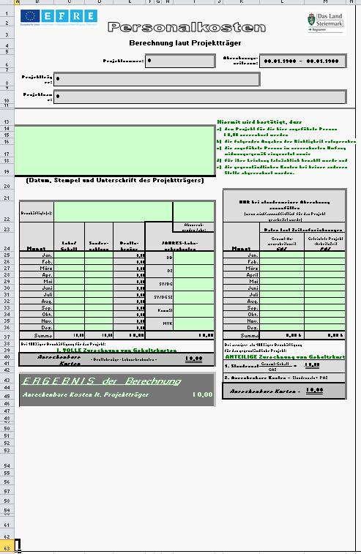
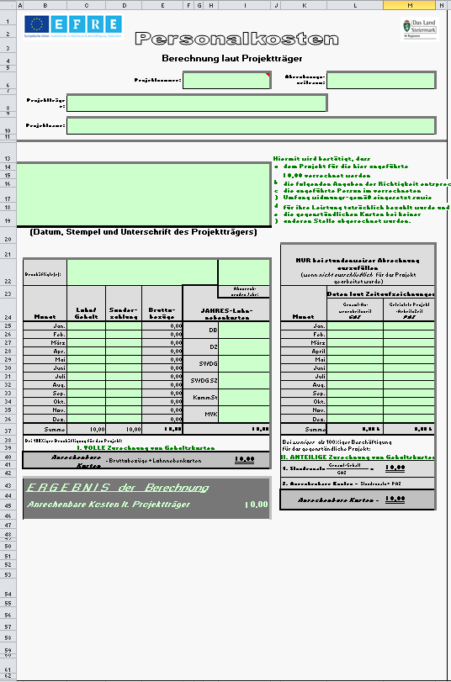
Personalkosten (6)
Notes:
Stundensatzberechnungsblatt … wichtiges Dokument … in Mappe…muss vorhanden sein, trotz IWBecos. … nur grünen Bereich ausfüllen … Bereich allgemeine Daten oben, linker Teil Kosten, rechter Teil Stunden
Brutto: Kosten, die auf einem Dienstvertrag, auf einem Kollektivvertrag oder auf einer Betriebsvereinbarung gem. § 29 ArbVG basieren oder per Gesetz festgelegt sind.
D.h. Bruttogehalt = Bruttobezug des Arbeitnehmers (inklusive Urlabs- und Weihnachtsgeld): Nettobasisbezug, Zulagen (zB Schmutzzulage, Erschwerniszulage, etc.; Zulagen in Betriebsvereinbarung, im Kollektivvertrag oder per Gesetz festgelegt), Pauschalen für Überstd., LSt, SVbeitrag DN, Variable Gehaltsbestandteile bzw. Prämien (festgelegt). Sie PK mit Zulagen haben, Fragen nach dem Vortrag (bzw. schriftlich). Prämien von Projektleitern nur dann förderfähig, wenn der Mitarbeiter generell in der Rolle als Projektleiter tätig ist. Nicht möglich, Projektleiterfunktion nur für ein einziges Vorhaben vereinbart wird, um Förderung zu maximieren.
Sonderzahlungen: Ist der Überbegriff für Urlaubsgeld (13. Gehalt) und Weihnachtsgeld (14. Gehalt) sowie Prämien und Jubiläumsgelder.
LNK: DB + DZ an Finanzamt; SV/DG + SV/DG SZ + MVK an Sozialversicherung; KommSt an Gemeinde abgeführt.
LNK: JLK oder Informationen internen Personalabteilung oder Steuerberater, je nachdem wer die Berechnung durchführt, der kann Ihnen da helfen.
GAZ: Zeit, die ich anwesend bin, ohne Urlaube, Feiertage, Krankenstände sowie sonstige Abwesenheiten. PAZ: Stunden, die tatsächlich für das Projekt gearbeitet wurden; Pro Person ein Stundensatz/ein Stundensatzberechnungsblatt ausrechnen. Mitarbeiter 100 % in einem Vorhaben tätig = Gesamtanwesenheitszeit gleich die Projektarbeitszeit. …Mag. Bradler vorhin erwähnt, werden PK immer nur jährlich abgerechnet. Grund: Jahresstundensatzberechnung; es ist einfacher PK jährlich abzurechnen (keine Aufrollung)

Slide 9
Personalkosten (7)
Zeiterfassung Mindestinhalt (1):
Name des Mitarbeiters/der Mitarbeiterin
Monat
Tag
Kommen und Gehen-Zeiten
Anwesenheitszeit
Pause
Krankenstand
Urlaub/ZA
Sonstige Abwesenheiten, z.B. Arztbesuch
Notes:
Stundenlisten sind eines der wichtigsten Dokumente zur Prüfung – vor allem auch in Hinblick auf Nachvollzug der Tätigkeit und Abgrenzung der Tätigkeit in verschiedenen Projekten!
…gehen davon aus … in Ihrer Institution ein Zeiterfassungssystem gibt…
Wenn es Ihre Zeiterfassung nicht leistet, müssen Sie eine extra Zeiterfassung für uns führen; wir können Ihnen auch eine Excel-Vorlage anbieten. Folgende Mindestinhalte sind erforderlich:

Slide 10
Personalkosten (8)
Zeiterfassung Mindestinhalt (2):
Projektzuordnung (z.B. Projektkürzel, Arbeitspaket)
Projektstunden
Vollständige und detaillierte (nachvollziehbar und aussagekräftig) Tätigkeitsbeschreibung – Übereinstimmung mit Antrag und Tätigkeitsbericht beachten
Wichtig: GAZ und PAZ auf Stundensatzberechnungsblätter richtig ausfüllen - Stunden müssen mit Stundenlisten übereinstimmen
Notes:
Projektzuordnung: Stunden müssen den jeweiligen Projekten zugeordnet werden, Abkürzungen für die Projekte so zu wählen, dass sie für die Prüfer verständlich sind oder uns ein Abkürzungsverzeichnis mitschicken.
Detailliert: zB nicht ein jedes 3‘ Telefonat anführen, aber auch nicht nur 8 h Projektmanagement schreiben, das wäre wiederum zu wenig; bitte finden Sie einen Mittelweg.
Bei den Tätigkeitsbeschreibungen ist es wichtig, dass für uns Prüfer klar ist, wie die beschriebene Tätigkeit mit dem Antrag und dem Tätigkeitsbericht bzw. den Arbeitspaketen zusammengehört.
…vorhin beim Stundensatzberechnungsblatt erwähnt… GAZ und PAZ einzutragen… Angaben mit den Stundenlisten übereinstimmen.

Slide 11
Personalkosten (9)
Zeiterfassung Formalerfordernisse:
Chronologisch nach Datum sortiert und lesbar
Zwischensumme pro Monat
Jedes Monat auf neue Seite ausdrucken
Alle Stundenlisten mit zwei Unterschriften pro Monat
Zeiten in Industrieminuten mit zwei Dezimalstellen
Notes:
Chronologisch nach Datum sortiert und lesbar: Bei Excel-Stundenlisten auf die Formatierung achten, zB dass die Zeilen nicht zusammengeschoben sind.
Falls es geht, die Stunden bitte den Arbeitspakten zuordnen, muss aber nicht sein.
Stundenlisten mit zwei Unterschriften: Vorgesetzte(r) + MA
Industrieminuten: 1 h ist 1,00, eine halbe Stunde ist 0,50, eine Viertelstunde = 0,25

Slide 12
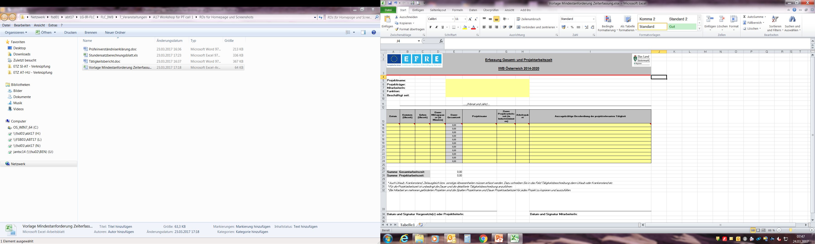
Personalkosten (10)
Notes:
Das wäre die Vorlage für die Erfassung von Gesamt- und Projektarbeitszeit, die wir Ihnen zur Verfügung stellen können, wenn Ihr Zeiterfassungssystem nicht ausreicht.
Erklären – auf Mindestbestandteile von vorhin verweisen

Slide 13
Gemeinkosten
Notes:
Nicht alle, die PK haben, haben eine GK-Pauschale budgetiert.
…wenn Gemeinkosten… muss Folgendes beachtet werden

Slide 14
Gemeinkosten (1)
Was sind Gemeinkosten?
Gemeinkosten (Indirekte Kosten) sind jene Kosten, die einem Vorhaben nicht direkt zugerechnet werden können. Gemeinkosten fallen in der Regel für die Aufrechterhaltung des Betriebes bzw. der Organisation an.
Notes:
Gemeinkosten = Overheadkosten = für die Aufrechterhaltung des Betriebes
Beispiele GK: Pacht, Leasing, Büromaterial, Kopien, Betriebskosten.
Die genaue Liste finden Sie in den Nationalen Förderfähigkeitsregeln unter Art. 8.

Slide 15
Gemeinkosten (2)
Gemeinkosten sind förderfähig:
wenn der Projektträger grundsätzlich Gemeinkosten hat
wenn die Kosten vom Projektträger bezahlt werden
wenn sie genehmigt sind und
nur in der genehmigten Höhe

Slide 16

Gemeinkosten (3)
Pauschalsatz von 15 % der direkten förderbaren Personalkosten
Nachweise
Keine Übermittlung von Einzelbelegen mehr notwendig
Kosten, die im Rahmen eines Pauschalsatzes abgegolten werden, können nicht als direkte Kosten anerkannt werden.
Notes:
Die vereinbarten GK sind ausschließlich als Pauschalsatz von 15 % der direkten förderbaren PK förderbar.
Das grundsätzliche Vorhandensein von GK ist nachzuweisen.
Nachweise = auf Tabelle PK verweisen - sind zur Überprüfung der Förderfähigkeit von indirekten Kosten durch den Begünstigten zu erbringen:
Rechnungsabschluss, Jahresabschluss, Einnahmen-Ausgaben-Rechnung oder ein ähnliches Dokument, welches die grundsätzliche Existenz indirekter Kosten belegt,
dh Bilanz für 2015 oder vorläufige für 2016 vorlegen oder Auszug aus Buchhaltung für 2016, wo ersichtlich ist, dass es GK gibt.

Slide 17
Danke für Ihre Aufmerksamkeit!
Fragen?

